Slide 1
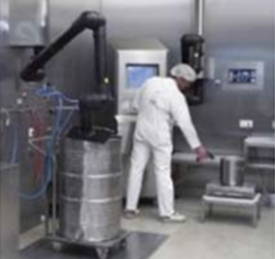
Esquema del Adiestramiento
Odalys Gómez Millán
PRTE 640
Profesora: G. Viurete
30 de octubre del 2015

Slide 2
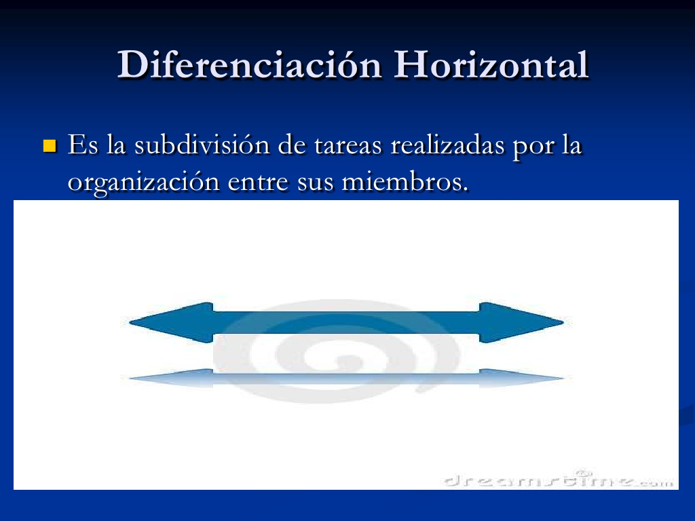
Introducción
Las organizaciones utilizan los esquemas para representar varios procesos o gestiones necesarias dentro de la organización. A continuación se presentara uno de los más utilizados cuando se desea esquematizar actividades relacionadas para un grupo del mismo nivel en la organización.

Slide 3

Objetivo:
Al culminar esta presentación el participante podrá describir el esquema utilizado para el adiestramiento de pesada de materiales.

Slide 4
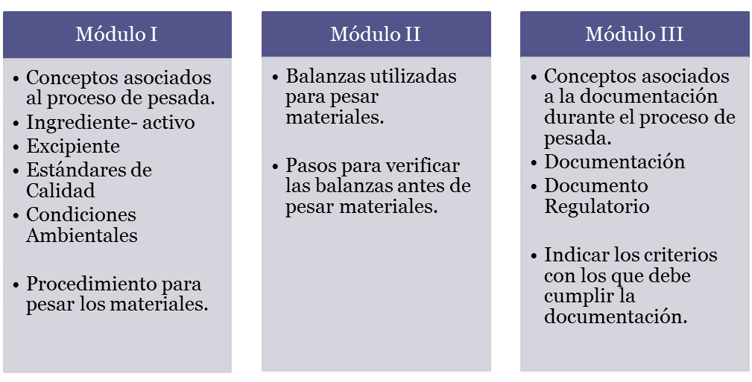
Tema del Adiestramiento
Adiestramiento e-learning para el Proceso de Pesaje de Materia Prima según los Procedimientos y Regulaciones Aplicables a los Productos de la Organización X.

Slide 5
Esquema del Adiestramiento
Módulo I Ordenar los pasos del proceso de pesada de materiales.
Módulo II Enumerar los pasos del proceso de verificación de la balanza.
Módulo III Identificar las reglas asociadas a una buena documentación del proceso de pesada.
Esquema Horizontal
(Empleados que trabajan en la misma línea productiva)

Slide 6
Justificación Plataforma / Esquema
Sencilla
Instructor
Participante
Colaborativa
Permite incluir herramientas Web 2.0
Promueve el trabajo colaborativo
Ventaja económica
Gratuita
Contenido
Disponible en Varios Idiomas
Participante tiene acceso con un código
Permite trabajar contenido (módulos) de forma complementaria no como requisito.

Slide 7
Conclusión
Los esquemas de formación son importantes porque permiten la organización de contenidos para el evento de aprendizaje que se desea impartir. Este a su vez es una guía de gestión para ubicar la formación con el personal asociado al mismo nivel de responsabilidades. Asociado a su vez con lo que requiere aprender el empleado.

Slide 8
Referencias:

